Slide 1
ГБУЗ СО «Сызранская ЦГРБ» «Сестринский пост в амбулаторно -поликлиническом подразделении»
Докладчик: Трифонова Оксана Владимировна
Старшая медицинская сестра поликлиники№5

Slide 2
Развитие первичной медико-санитарной помощи — одно из основных направлений государственной политики в сфере здравоохранения.
В.В.Путин
Указ Президента РФ от 6 июня 2019 г. N 254 “О Стратегии развития здравоохранения в Российской Федерации на период до 2025 года”

Slide 3
Бережная медицина
Бережное отношение к пациенту
Бережное отношение к ресурсам
Бережное отношение к персоналу

Slide 4
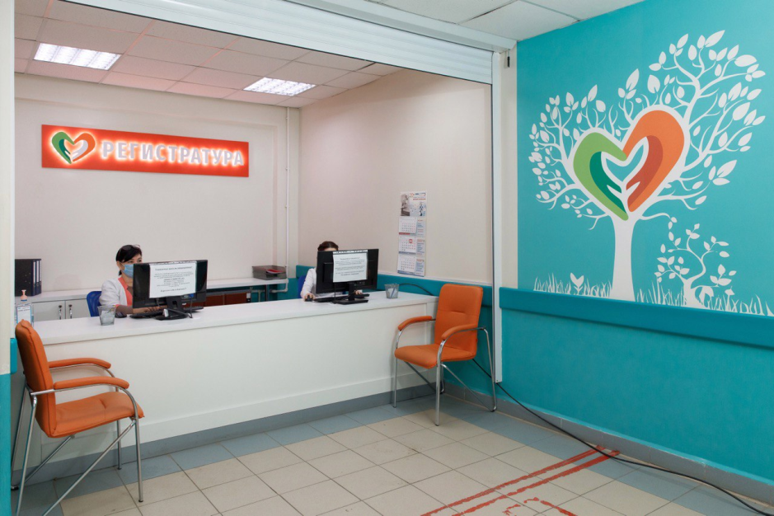
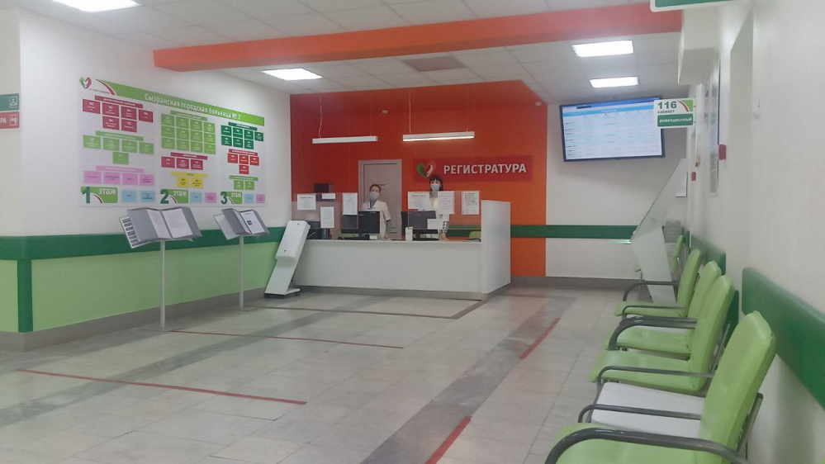
НОВАЯ МОДЕЛЬ МЕДИЦИНСКОЙ ОРГАНИЗАЦИИ, ОКАЗЫВАЮЩЕЙ ПЕРВИЧНУЮ МЕДИКО-САНИТАРНУЮ ПОМОЩЬ
Взрослая поликлиника №5
Детская поликлиника №3

Slide 5
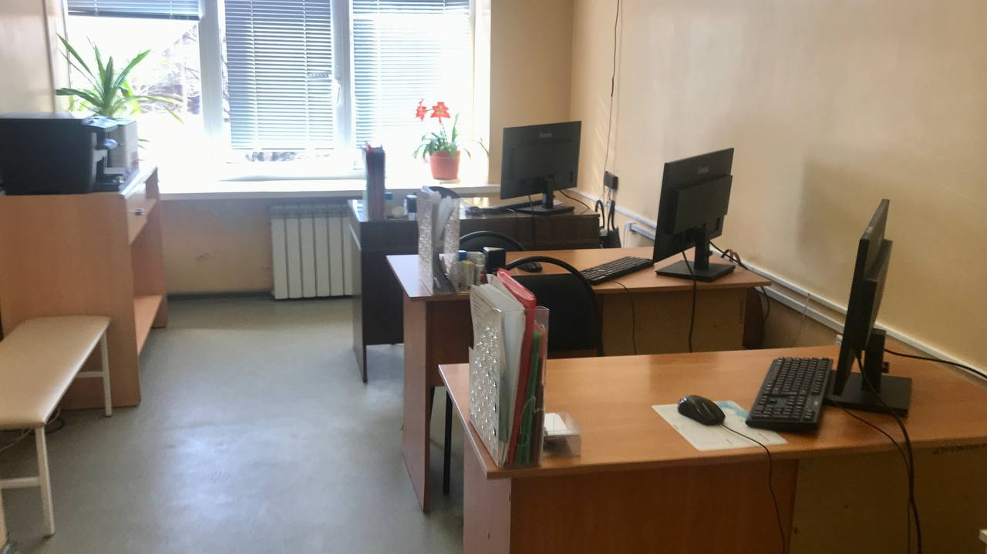
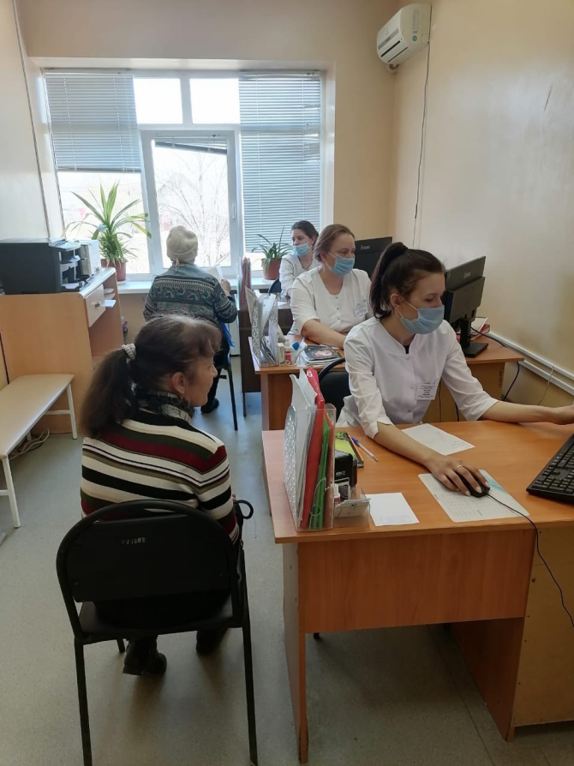
Проект: «Выравнивание нагрузки между врачами и средним медицинским персоналом»
Создан «Сестринский пост »

Slide 6
Проблемы
Низкая удовлетворенность пациентов доступностью и сроками ожидания медицинских услуг
Наличие временных потерь
Неравномерное распределении функциональных обязанностей между врачами и средним медицинским персоналом

Slide 7
Хронометраж приема пациента врачом-терапевтом участковым выявил ряд существенных недостатков данного процесса между всеми участниками
(пациент — врач — медицинская сестра).
Пациент
Врач
Медицинская сестра
Временные потери

Slide 8
Временные потери возникают:
• в процессе ожидания пациентом приема врача в очереди;
• при осмотре врачом пациента временные потери со стороны медицинской сестры;
• при выписке направлений медицинской сестрой временные потери со стороны врача.

Slide 9
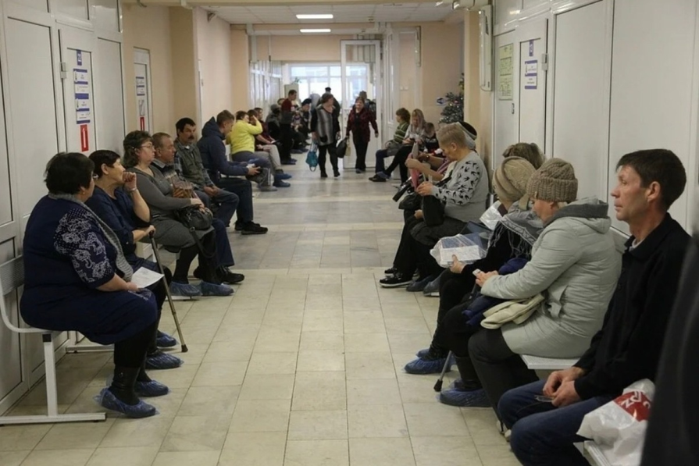
Нерациональное использование времени и врача, и медицинской сестры на приеме
20 % посещений, от всех принятых терапевтом пациентов были необоснованные
!

Slide 10
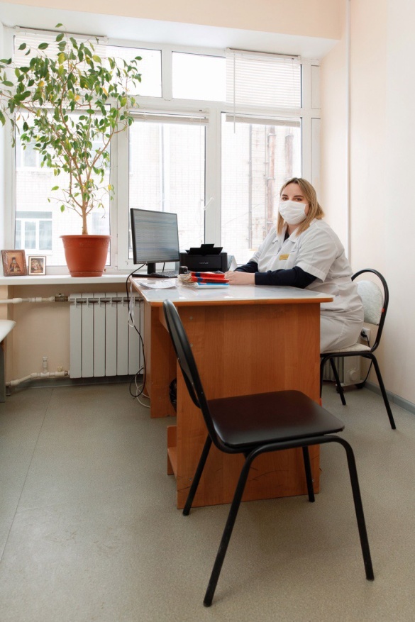
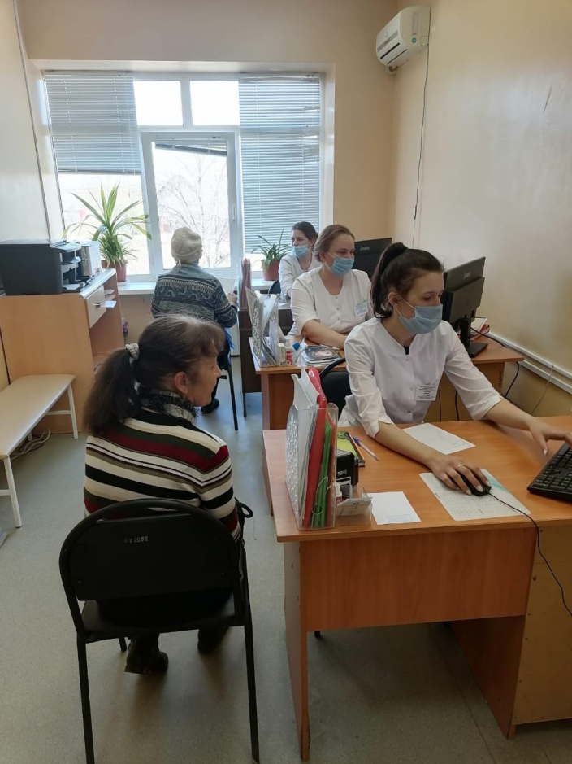
Оптимизация процесса:
Врач
Пациент
Медицинская сестра
Пациент

Slide 11
Совершенствование/ самодисциплина
Стандартизация
Сортировка
Улучшение рабочего
пространства
Содержание в чистоте
Соблюдение порядка

Slide 12
Что такое 5С?
Это пять простых принципов рациональной организации рабочего пространства, соблюдая которые, можно извлечь максимальную выгоду из имеющихся ресурсов
Это система направленная на правильную, безопасную и эффективную организацию рабочего места
Это фундамент Бережливого производства

Slide 13
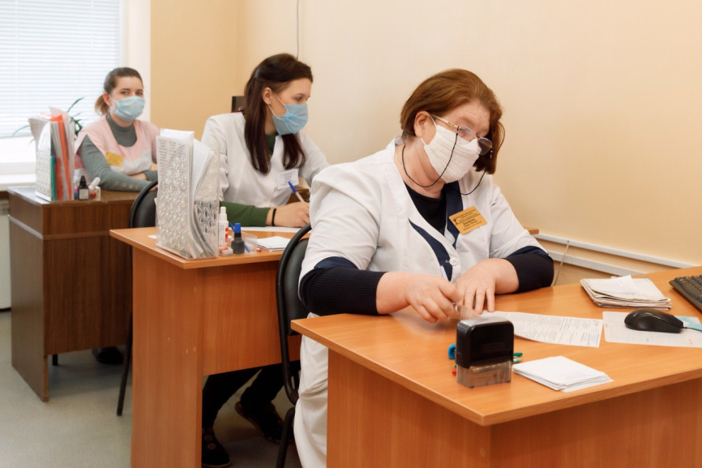
Организация рабочих мест
Рабочее место врача
Рабочее место м/сестры
В кабинете приема врача было организовано одно рабочее место, оборудованное офисной техникой
Рабочее место медицинской сестры было вынесено в отдельный кабинет, в котором оборудовано три рабочих места, обеспеченных офисной мебелью и техникой.

Slide 14
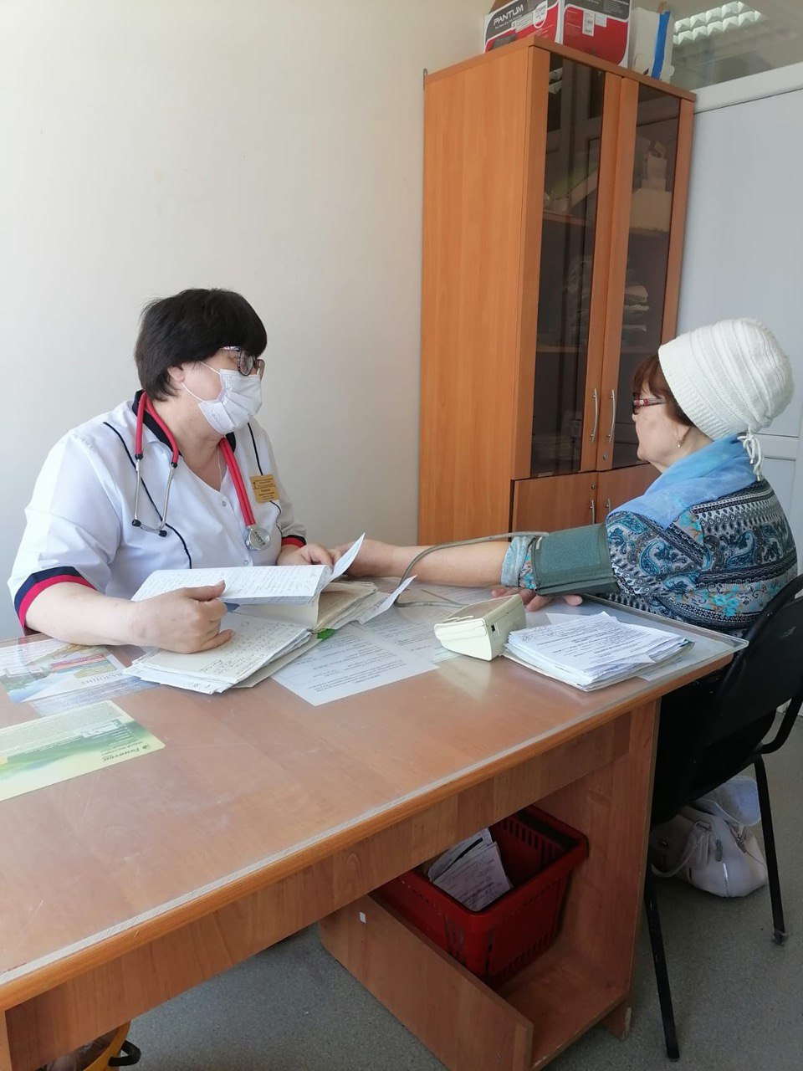
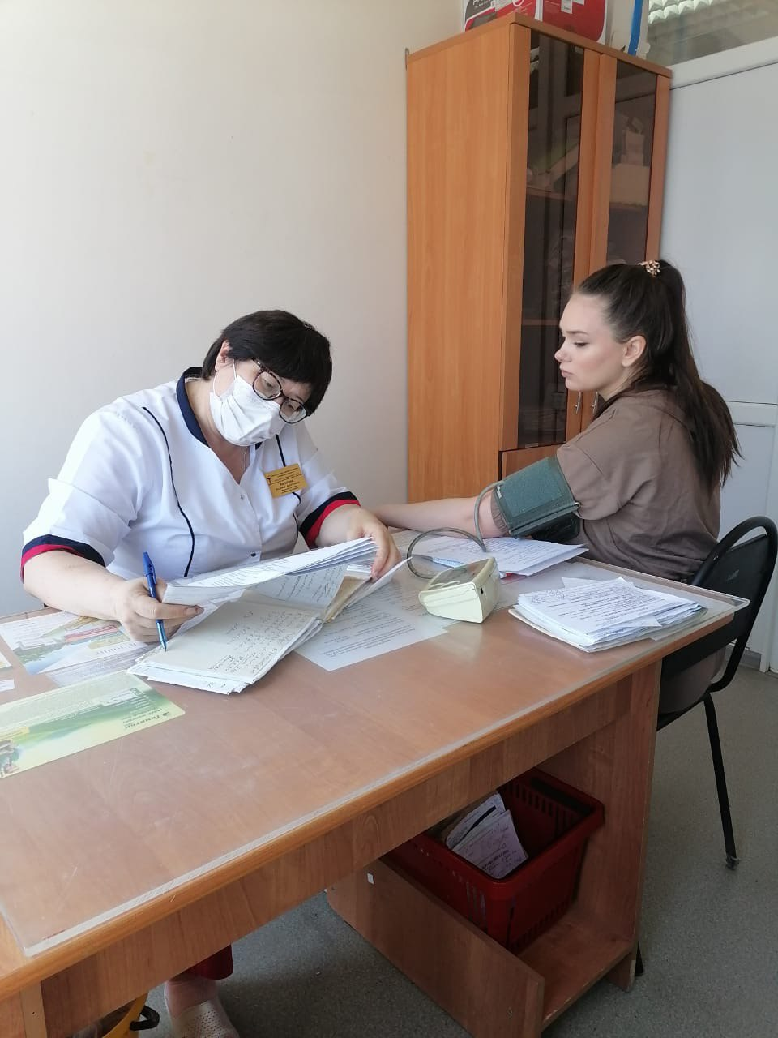
Прием пациентов врачом-терапевтом осуществляется по записи и участковому принципу. Осмотр и опрос пациента происходит строго конфиденциально, максимально используется время для непосредственного выявления проблем у пациента.

Slide 15
Чек лист ФИО______________________________________________________________
Дата рождения_____________________________________________________
Адрес_____________________________________________________________
Диагноз___________________________________________________________
Врач______________________________________________________________
Назначение | Необходимое для обследования
Анализ крови клинический
Биохимический анализ крови: сахар, холестерин, билирубин, АСТ, АЛТ, креатинин, мочевина, мочевая кислота, ЛПНП, триглицериды, _______________________ Коагулограмма: ПТИ. МНО, фибриноген, АЧТВ, Д-димер, ________________________
Анализ мочи общий, по Ничепоренко, ________________
Кал на скрыт.кровь, яйца глист, гельминты,
ФЛГ
R графия ОГК, ______________ отдел позвоночника, ____________ сустава, черепа.
ФГДС
Фиброколоноскопия
УЗИ органов брюшной полости, почек и мочевого пузыря, органов малого таза ,щитовидной железы,________________
Смотровой кабинет
ЭКГ, ЭХОКГ, Холте ЭКГ,
ЦДК БЦС, ЦДК ВЕН нижних конечностей,верхних конечностей.
ЭЭГ, ЭНМГ
Кабинет мед.профилактики 206,208.

Slide 16
Основные принципы работы сестринского поста
обслуживание пациентов от всех участковых врачей-терапевтов;
индивидуальный подход к пациенту (подбор времени для записи на прием или исследование);
использование информационных медицинских систем;
равномерное распределение функциональных обязанностей между врачом и медицинской сестрой.

Slide 17
Внедрение сестринского поста позволило решить следующие задачи:
Сбалансировать нагрузку между медицинскими сестрами
Эффективно использовать кадровый ресурс
Оптимально расставить офисную технику и сократить лишние перемещения
Сформировать рациональные потоки пациентов в зависимости от цели посещения.
Снизить дефекты в работе медицинских сестер

Slide 18
Результат работы сестринского поста
Повысилась удовлетворенность пациентов качеством оказания медицинских услуг
Повысилась удовлетворенность пациентов сроками оказания медицинских услуг.
Повысилась эффективность работы и компетентность медицинских сестер на фоне улучшения условий труда

